Slide 1
＜地域包括ケア研究会＞ 2040 年：多元的社会における地域包括ケアシステム ―「参加」と「協働」でつくる包摂的な社会― 【概要版】
平成30 年度 老人保健事業推進費等補助金 老人保健健康増進等事業 地域包括ケアシステムの深化・推進に向けた制度やサービスについての調査研究

Slide 2
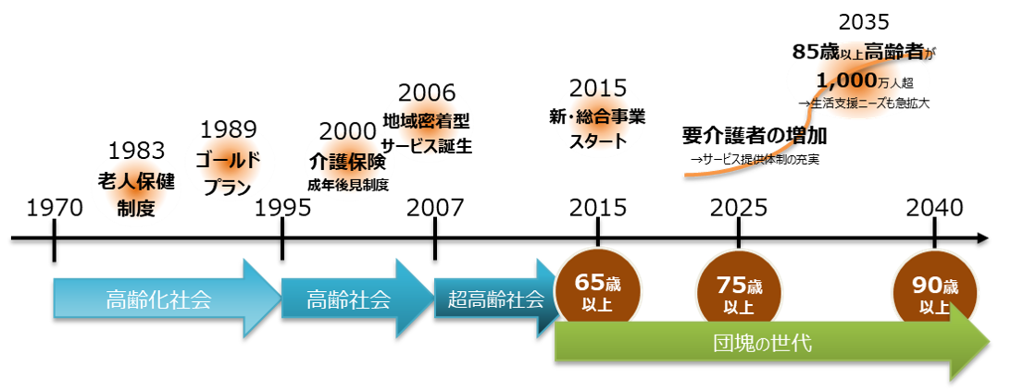
2040年の社会のイメージ
2035年：85歳以上の高齢者が1000万人
多様化する家族と住まい方
個人を単位とした仕組みへの再編
介護は必要なくても、生活のちょっとした困りごとを 抱える高齢者の増加
人生100年時代の到来を知り、準備できる世代
平均的な高齢者像では語れない 多様性と格差の時代
家族介護を期待しない
できない時代
平均的な地域自治のイメージも 意味がなくなる
2040年：団塊の世代は90歳以上に
地域経営型自治を目指す方向も

Slide 3
参加と協働で作る包摂的な社会
異なる地域生活上の課題や問題を抱えた人々が、それでも一つの地域の中で排除される（社会的排除）ことなく多様な人々を包み込んでいく過程＝「社会的包摂」こそが基本的なアプローチ。
「社会が個人の意思決定に可能な限り寄り添える社会」ということもできる。
「多元的な社会」を「包摂」していった先には 「あらゆる人々が“地域で共に生きる社会の実現”」 ＝「地域共生社会」がある。
本人の尊厳を守るために
生活者のエンパワーメント
成年後見制度の改善
認知症の人の日常生活・社会生活における意思決定支援ガイドライン
人生の最終段階における医療・ケアの決定プロセスに関するガイドライン

Slide 4
生活全体を支えるためのサービスと地域デザイン
定期巡回・随時対応型訪問介護看護 小規模多機能型居宅介護
看護小規模多機能型居宅介護
「包括報酬型」 在宅サービス
＝
柔軟な対応ができ、 多様な心身状態に対応できるサービス群
「包括報酬型」 在宅サービスの拡充
「包括報酬型」在宅サービスの さらなる包括化
３つの「包括報酬型」在宅サービスの垣根を取り払い、事業者が多様なメニューを適宜使い分ける地域担当方式も検討してはどうか
新たな複合型サービスの開発
看護小規模多機能型居宅介護以来、新しい類型が開発されていない複合型サービスを新規に開発してはどうか？
「包括報酬型」 在宅サービスと 地域社会の融合
生活支援と人とのつながりを 「包括報酬型」在宅サービスに どのように組み込むか
心身を支えるだけでなく、社会的・文化的な生活を支える支援を混合介護も含め組み込むことが一層重要に。
地域との親和性が高い 小規模多機能型居宅介護
元気だった頃の生活を「在宅から引き連れてサービス事業者にやってくる」地域との継続性の高いサービス。
小規模多機能型居宅介護を 地域づくりの拠点と考える
地域包括支援センターよりも、より小地域との連続性を保ちつつ、地域づくりの拠点として機能する可能性も。
事業者の参入を 促進するための方策
安定的な経営は、参入の重要要件
地域の一定のサービス基盤を維持していることに対する包括報酬の支払い（地域包括報酬）も検討できないか？
大都市部での参入促進策
設備基準の緩和や多機能化による経営の安定策、または中心市街地での小多機を中心とした地域拠点のモデル事業の検討を推進すべき。
保険者による 独自施策の可能性
現在の規制においても、「公募制」や「市町村協議制」、「市町村独自報酬」など、「包括報酬型」在宅サービスの普及を促進するための諸施策が用意されている。保険者はこれらを積極的に活用すべきではないか。

Slide 5
2040年に向けて再整理・再定義すべきもの
生活支援サービスの事業化
医療ニーズがあっても在宅継続できる体制
生活支援ニーズの急増に応えるため介護保険の枠を越えた生活支援体制の構築が必要。軽度者に限定された現在の事業化は、市場規模拡大の面からもメリットが小さい。多様な地域支援を活用した市町村事業化を進めるべき。
要介護者は身体介護と生活支援の一体的提供になることも多いことから、専門職による生活支援を残しつつ、多様な選択肢を増やす方向で、市町村事業化を検討していくべき。
単に在宅療養支援診療所を増やすといった量的拡大だけでなく、いかにして負担を分散させるかを意識すべき。一部の業務については、他の職種との連携強化で負担が結果的に軽減される方法を模索すべき。
そのため、事業者間の連携体制の強化が不可欠。医療だけでなく、福祉・介護事業者においても法人間連携等を進めていくべき。
住まいの多様化とサービスのあり方
地域包括ケアに関わる専門職の育成
2040年のケアマネジメント
多様な住まいの整備が進む中、「在宅」「施設」の分類は意味を失っており、それぞれの住まいで心身状態の変化にあったケアをどう提供するのかを議論すべき。
施設の住まい化が進む中で、施設の共用スペースは、一般マンションのように施設外でも問題ない。住まいの多様化の中で、地域の中で施設の再定義を行うべき。
住まいの運営と介護サービス提供事業者が同一のサ高住や住宅型有料では、一般居宅とは異なるサービス利用等についてモニターが必要な場合もある。分析のためには、レセプト等で、一般居宅と区別するための住まい種別の設定が必要。
単なる専門職間連携にとどまらず、当人理解の能力を基礎として、本人と家族、地域等の関係性を意識した働きかけができる専門職人材が不可欠。
医療においても、家族や生活背景、地域全体を意識した地域での生活者を支える専門員の育成が不可欠。
こうした人材の育成は、OJTだけでは限界がある。中長期的な投資として、高等教育機関における介護・福祉職としての理論構築を進め、新たな指導者群を育成すべき。
介護保険の枠を越えた地域資源の組み合わせで個別性の高いケアマネジメントを実現していくべき。
給付管理に追われる業務のあり方を見直し、ソーシャルワーク機能に注力できる環境を整備すべき。
業務効率化、ICTの活用などに向け、書式の簡素化、証跡のデジタル化など、制度側も標準化を進めるべき。

Slide 6
行政・保険者の役割の再定義＜地域デザイン機能＞
地域 デザイン機能
地域におけるサービスの提供体制の構築や、専門職の連携、地域づくりなど、それぞれの地域の実情に応じて仕組みや取組をデザインする業務。
現在の延長線上ではなく、2040年の社会のイメージをゴールとして、時間をさかのぼりながら、それぞれの将来の時点の具体的な指標を設定し、 必要な取組に分解していく（バックキャスティング）過程を「地域デザイン」と定義。
地域包括ケアシステム構築を 企画業務としてとらえ、人員配置も含め、 「地域デザイン機能」により重点を置くべき。 制度運用機能は、広域化、外部化も検討。
＜保険者の機能の変化＞
＜行政のスタンスはどうあるべきか？＞
従来の行政のフルセット主義から
プラットフォーム・ビルダーとしての行政
＜参加と協働＞ 専門職に加え、住民、ボランティア、NPO、企業なども分野を越えて参加。
関係者をつなぐために必要なもの
場づくり コーディネーション機能

Slide 7
行政・保険者の役割の再定義＜地域包括支援センター・その他＞
全世代・全対象者対応型の地域包括支援センターへ
国において検討すべき制度面での縦割りからの脱却
地域包括支援センターは、全世代・全対象者対応型の相談窓口としての機能を持つ地域の拠点となることが前提。
家族の課題の複合化に加え、単身世帯の増加など、個人の抱える課題の複雑化は避けられず、また地域資源の組み合わせも、これまで以上に多様になることが想定される。
生活全体を支える仕組みづくりについては、市町村やサービスの提供の現場だけの努力では対応しきれない部分もある 。現場において制度を越えた課題の複合化が進む中、医療保険と介護保険、障害者支援制度が別々の制度として運営されることの限界を認識し、時間をかけて制度間の縦割りから脱却する努力も行うべき。
利用者へのサービス提供の一体性の保持の観点から、各制度間の連携をより強化し、地域共生社会へと向かうロードマップの通過点として制度のあり方も検討していくべき。
地域マネジメントに注力できる体制づくり
地域包括支援センターの地域マネジメントにおける役割を明確化しつつ、小規模多機能サービスに地域包括支援センターのブランチ機能を持たせる方法や、中学校区よりも小さい圏域にコーディネーション機能を持つ職員を配置するなど、地域マネジメントを実現するための改善を進めるべき。
地域支援事業は企画業務であり、地域関係者と対話が不可欠。地域包括支援センターがこうしたプラットフォーム・ビルダー（場や機会を提供する主体）として機能するためには、個別支援業務の負担軽減を進め、地域マネジメント業務に振り向ける余力を生み出すべき。
一方で、地域の実情に応じた取組は、個別支援（ミクロ）と統計データ（マクロ）の行き来から生まれる。個別支援の負担と地域マネジメントのバランスをどうとるかが課題。
行政・保険者に対する支援
各市町村で戦略を立案するには、データ分析が欠かせないが、行政・保険者においては、こうした分析のためのノウハウや人材の面で課題が多いことから、国や都道府県、研究者等が分析を行い、市町村を支援すべき。
多地域、多時点、多施設間での比較評価を行うためにも、データの収集方法、評価指標の国による標準化が必要。
地域デザイン機能の面で市町村支援を進めるためには、OJTとOff-JTの組み合わせ、介護保険以外の知識や情報が不可欠なことから、地域に根差した大学や研究機関、NPOや民間企業の役割も期待される。

